Slide 1
Développer des compétences enseignantes pour les approches plurielles
Outils pour la formation
Mai 2021

Slide 2
Les « Approches plurielles »
Elles constituent une réponse constructive aux défis de nos sociétés
en montrant comment le plurilinguisme peut être une ressource pour la formation et l’éducation de tous
et en traçant le chemin vers des apprentissages linguistiques plus diversifiés et plus solides.

Slide 3
Les « Approches plurielles »
Elles recouvrent les diverses démarches rassemblées également sous le terme Didactique du plurilinguisme, et s’adressent aussi bien
aux apprenants disposant déjà d’un répertoire linguistique et culturel diversifié et dont on vise l’accueil et l’inclusion dans un nouvel environnement
qu’aux apprenants disposant d’un répertoire plus uniforme qu’il s’agit d’enrichir.

Slide 4
Les « Approches plurielles des langues et des cultures »
Reposent sur des activités d’enseignement-apprentissage qui incluent plusieurs variétés linguistiques et culturelles;
Peuvent être rassemblées sous 4 grandes approches:
l’éveil aux langues
la didactique intégrée des langues
la didactique de l’intercompréhension
l’éducation interculturelle.
(cf. carap.ecml.at)

Slide 5
Les « Approches plurielles des langues et des cultures »
Elles ne remplacent pas les approches existantes de l’enseignement des langues.
Elles les rendent plus efficaces
synergies entre l’enseignement des diverses langues
synergies entre cet enseignement et les compétences acquises hors de l’école
en appui sur la conception de la compétence plurilingue et pluriculturelle véhiculée par le CECR.
Elles les enrichissent en renforçant la dimension éducative globale des enseignements linguistiques.
En un mot, elles contribuent de façon décisive et concrète aux diverses dimensions de l’éducation plurilingue et interculturelle.

Slide 6
Le CARAP présente les compétences et ressources qui peuvent être développées par les approches plurielles.
Il s’agit des compétences des apprenants.
carap.ecml.at

Slide 7
Des compétences enseignantes pour les approches plurielles
De quelles compétences spécifiques a-t-on besoin pour tirer profit des approches plurielles dans son enseignement ?
Comment les développer ?
Un des buts du projet Développer des compétences enseignantes
pour les approches plurielles est de les répertorier.
L’autre but est de proposer du matériel pour
développer ces compétences dans la formation
des enseignants.

Slide 8
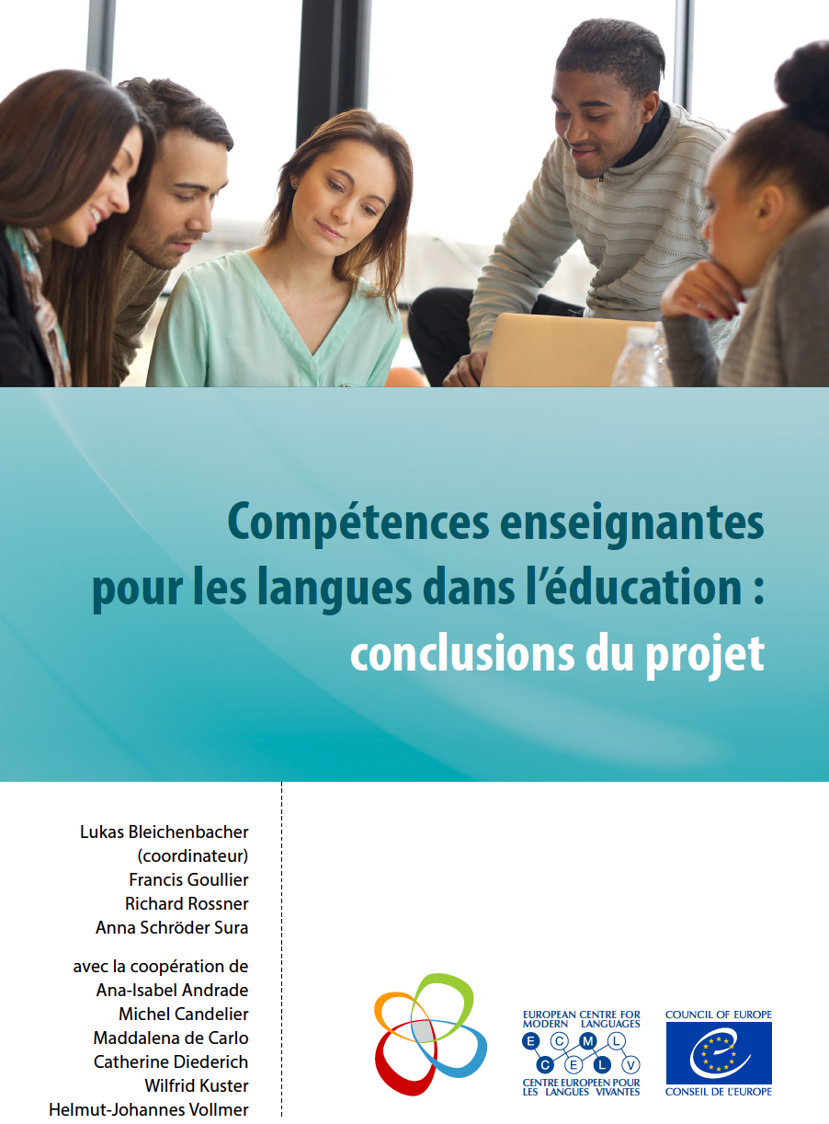
Des compétences enseignantes pour les approches plurielles
Les compétences enseignantes spécifiques au travail avec les approches plurielles que nous identifions…
… sont organisées en articulation avec les dimensions du projet du CELV Guide des compétences enseignantes pour les langues dans l’éducation, qui décrit des compétences enseignantes reliées au rôle de la langue et des langues dans l’éducation.

Slide 9
Des compétences enseignantes pour les langues dans l’éducation – 8 dimensions

Slide 10
Notre travail en cours…

Slide 11
Des compétences enseignantes spécifiques pour les approches plurielles – dimension 1 (extraits)
Une compétence…
et des valeurs et principes concernant…
Compétence à aborder de façon réflexive
ses propres représentations et attitudes concernant la diversité linguistique et culturelle et l’éducation plurilingue et interculturelle
la diversité
Dimension 1
Attachement à des valeurs et principes
l’éducation
la société
Nos ajouts
le travail avec les approches plurielles

Slide 12
Des compétences enseignantes spécifiques pour les approches plurielles – dimension 1 (extraits)
Un exemple :
Valeurs et principes concernant
la diversité
Etre intéressé et ouvert au
plurilinguisme et à la diversité des phénomènes linguistiques et culturels
Dimension 1
Attachement à des
valeurs et principes
Etre attaché au respect
des droits reconnus
des apprenants
Etre attaché au respect
des droits
linguistiques et culturels
des apprenants

Slide 13
Des compétences enseignantes spécifiques pour les approches plurielles
Exemples de descripteurs spécifiques pour les approches plurielles dans la dimension 5, Compétences didactiques et pédagogiques
Extrait de
la dimension 5 : Compétences didactiques et pédagogiques
GESTION D’UN PROCESSUS D’ENSEIGNEMENT/
APPRENTISSAGE AYANT RECOURS AUX APPROCHES PLURIELLES
Aider les apprenants à s’appuyer sur leurs répertoires linguistiques et culturels pour apprendre les langues
Articuler les approches plurielles et les approches singulières pour favoriser les apprentissages linguistiques et culturels
Exploiter les atouts spécifiques des approches plurielles pour le développement de l’estime de soi

Slide 14
Développer des compétences enseignantes pour les approches plurielles – matériaux de formation
Les matériaux de formation proposés sont composés de :
Séquences de tâches pour les personnes en formation
Documents proposant des indications visant à faciliter l’utilisation et/ou l’adaptation par les formateurs et formatrices
Scénarios visant à faciliter l’adaptation du parcours proposé ou la création de parcours différents
Chaque séquence est centrée sur le développement d’une des compétences répertoriées.
Les tâches proposées permettent également de travailler d’autres compétences apparentées.
Exemples…

Slide 15
Séquences de formation – extraits – exemples de tâches
Extrait d’une séquence centrée sur la compétence
« Aider les apprenants à se construire des représentations fondées de la diversité linguistique et culturelle » (dimension 5)
Dans la première partie de la séquence, à travers diverses tâches, les enseignants en formation ont :
échangé sur leurs propres représentations des langues
développé leur capacité à identifier les représentations sur les langues dans des textes divers et dans des discours d’apprenants
Un travail est ensuite mené sur la façon d’aborder ces questions avec les apprenants…

Slide 16
Séquences de formation – extraits – exemples de tâches

Slide 17
Séquences – exemples d’indications pour les formateurs
Les séquences sont accompagnées d’indications pour les formateurs, afin d’en faciliter l’utilisation.
Ci-dessous, un extrait d’une séquence portant sur la compétence à aborder de façon réflexive ses propres représentations et attitudes concernant la diversité linguistique et culturelle et l’éducation plurilingue et interculturelle (dimension 1) :
Préalables
- Faire les tâches 1 et 2 de la séquence sur les représentations, si nécessaire
- Si les participants ont besoin de compléments d’information sur « l’éducation plurilingue et interculturelle » ils peuvent se reporter au glossaire
- Si les participants ont besoin de compléments d’information sur les approches plurielles, ils peuvent se reporter aux documents du CELV (https://carap.ecml.at/)

Slide 18
Scénarios
Chaque séquence de formation est accompagnée d’un scénario, qui a une double fonction :
Donner une vue d’ensemble de la séquence proposée
Proposer des alternatives, ouvrir la possibilité d’autres parcours que le formateur voudra créer en fonction des caractéristiques de son public (âges des apprenants, connaissance des AP, contexte particulier, cursus de formation, …), parcours pour lesquels certaines pistes sont évoquées.
Un exemple…

Slide 19
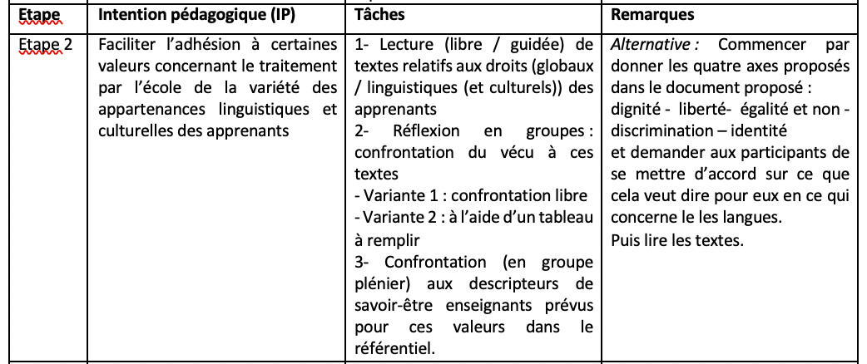
Scénario – Extrait du scénario pour la même séquence (dimension 1)
Permet de visualiser rapidement les différentes étapes de la séquence proposée…
… et d’envisager d’autres
parcours possibles.

Slide 20
Pour résumer notre travail en cours…

Slide 21
Pour développer certaines de ces compétences, des séquences de formation correspondant à des scénarios
A partir des scénarios, les utilisateurs peuvent créer de nouvelles séquences, en adaptant / remplaçant les tâches proposées et en modifiant leur succession
Un référentiel
de compétences
Compétence….
Compétences enseignantes pour les approches plurielles
Séquence
Séquence
Séquence
Compétence….
Scénario
Séquence
Compétence….
Séquence
Compétence….
Séquence
Scénario
Séquence
Compétence….
Séquence
Compétence….
Séquence
Scénario
Compétence….
Séquence

